Slide 1

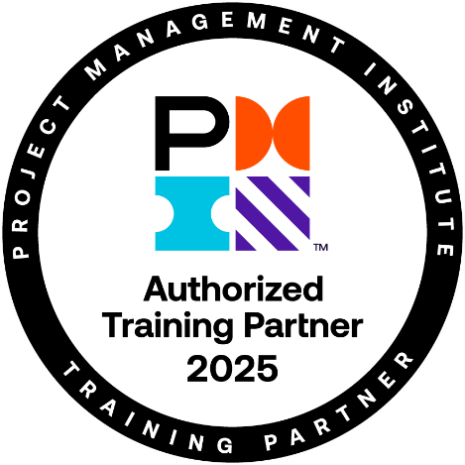

Navegando pelo
Universo das Certificações®.

Slide 2

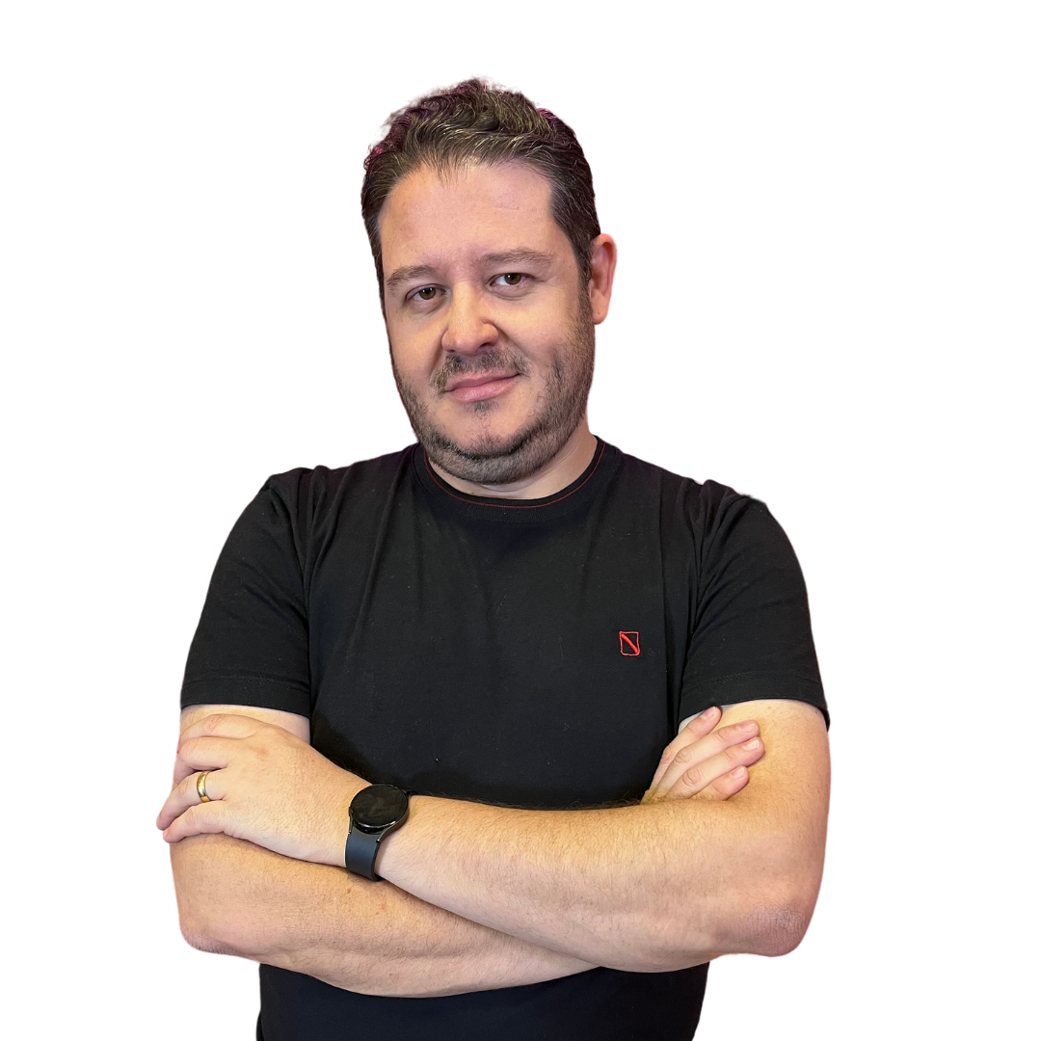




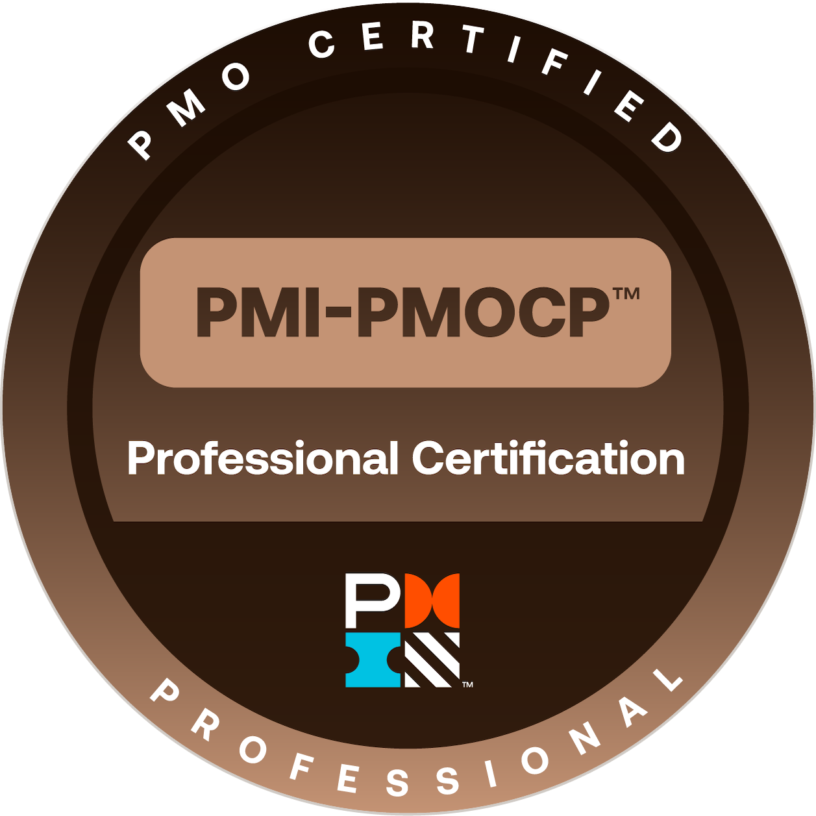
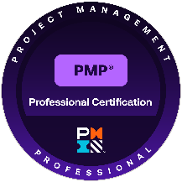
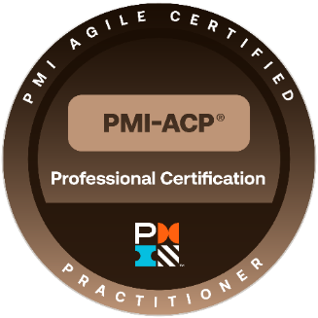
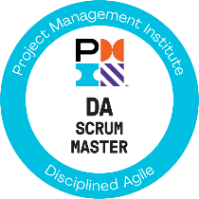
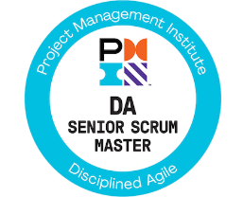
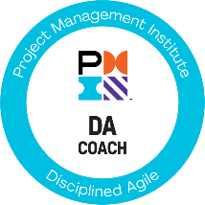
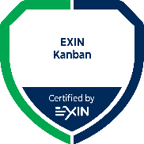
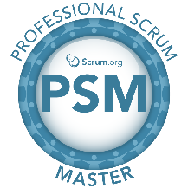


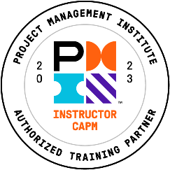
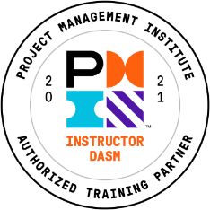
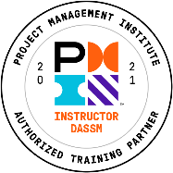
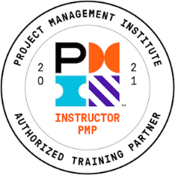
Anderson Sales

Slide 3
PARCERIA PREMIER
A JUMP é ATP – Authorized Training Partner do PMI® na modalidade PREMIER (nível mais elevado) e desenvolve treinamentos oficiais para as certificações do Project Management Institute – PMI, nos idiomas português, inglês e espanhol.
Como Premier a JUMP pode revender produtos do PMI® como filiação, exame de certificação e têm uma série de priorizações e vantagens junto ao PMI®.

Slide 4



60 Turmas DA
NOSSOS
40 Turmas PMP
Números.
DESDE 2020
+1400 Alunos
17 Países

Slide 5





NOSSOS
Treinamentos.

Slide 6
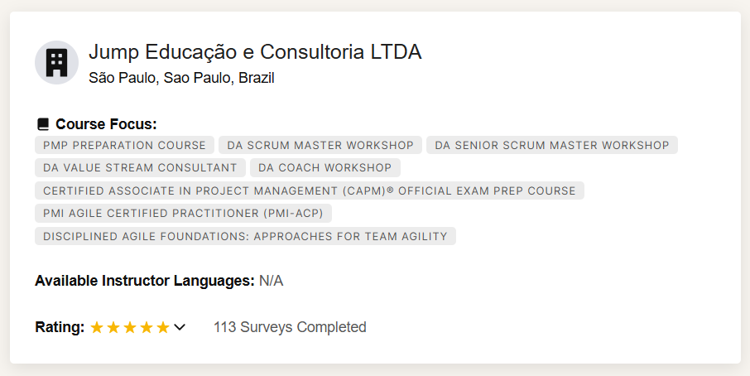


NOSSA
Avaliação.
*Mais avaliado e bem avaliado entre os ATPs brasileiros

Slide 7
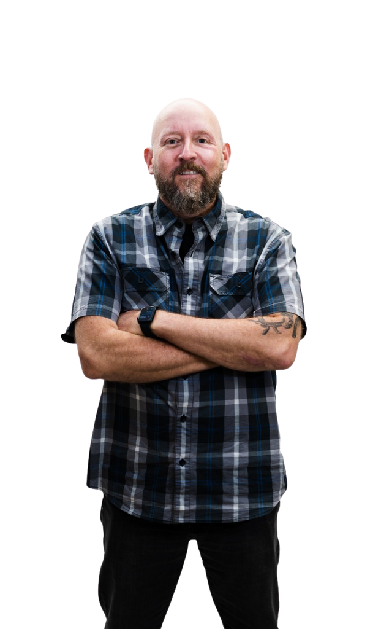
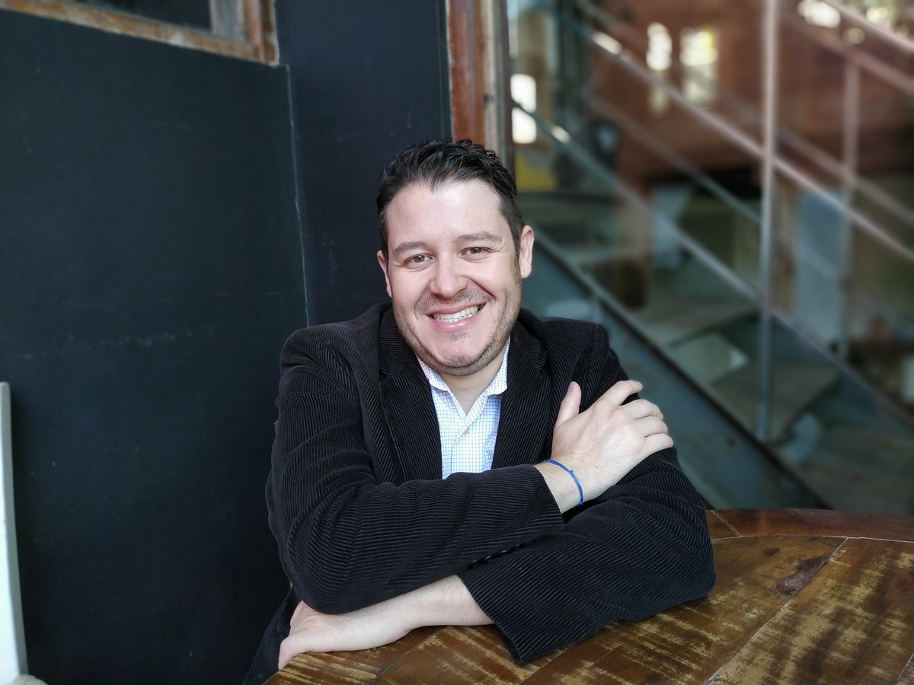
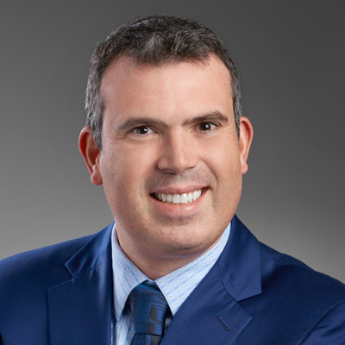
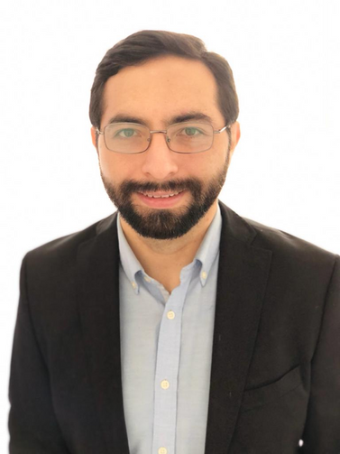
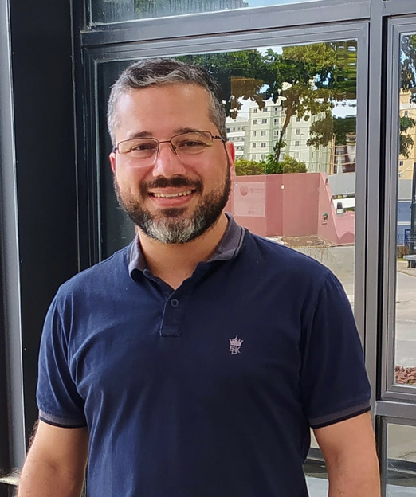
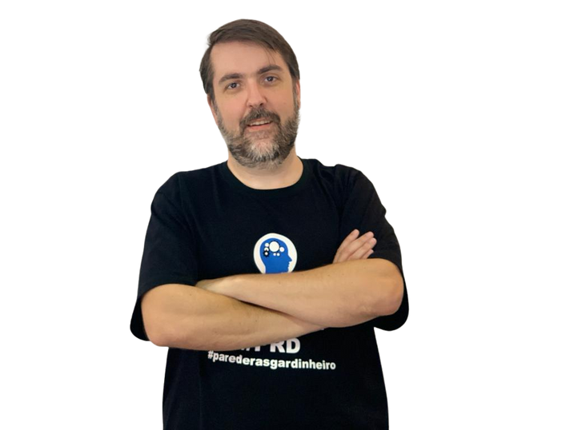
NOSSOS
Instrutores.
Adriano
Tavares
Anderson
Sales
Alcides Santopietro
Christian
Tavera
Marcelino
Steckel
Vitor
Massari
DASM, DASSM E DAC
PMP, CAPM, DASM, DASSM E PMI-ACP
PMP, CAPM, DASM E DASSM E DAC
PMP, CAPM, DASM E DASSM, DAC E DAVSC
PMP, CAPM, DASM E DASSM
PMP, CAPM E
PMI-ACP

Slide 8
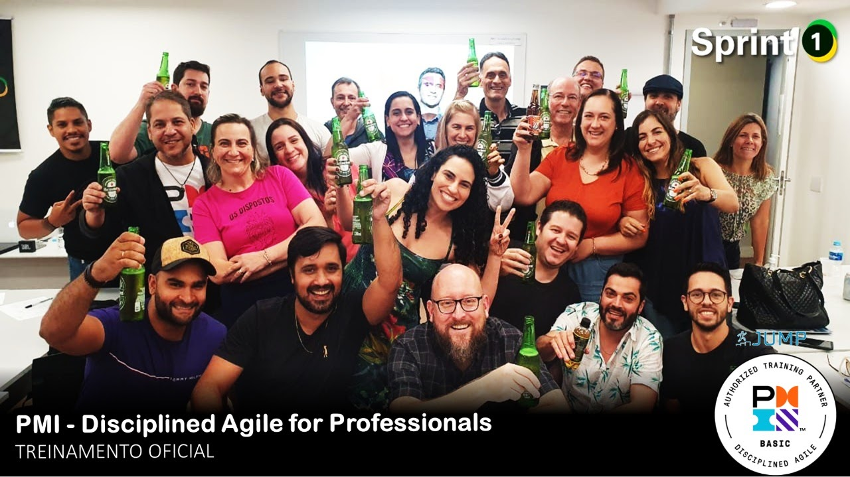

Ser melhor que ontem

Slide 9

Por que?

Slide 10


Pulse of the Profession" de 2021
Estima-se que a má comunicação seja responsável por 56% das falhas nos projetos, levando a atrasos, retrabalho e falhas na entrega.

Slide 11
Pulse of the Profession" de 2021
Em projetos de construção, cerca de 98% enfrentam atrasos ou estouros de orçamento, com prejuízos que podem chegar a 20% do valor total do projeto.

Slide 12
Pulse of the Profession" de 2021
$12 milhões desperdiçados a cada $1 bilhão investido em projetos.

Slide 13
Pulse of the Profession" de 2021
No setor público, são desperdiçados bilhões de dólares anualmente, devido à escala e complexidade dos projetos governamentais.

Slide 14






Certificação vale a pena?
Aumento de
Remuneração
Maior empregabilidade
Maior
Credibilidade
Carreira em
Múltiplas áreas
Reconhecimento internacional
Maior
Confiança

Slide 15

Aumento de
Remuneração
Maior empregabilidade
Carreira em
Múltiplas áreas
Reconhecimento internacional
Maior
Credibilidade
Maior
Confiança

Slide 16


Slide 17
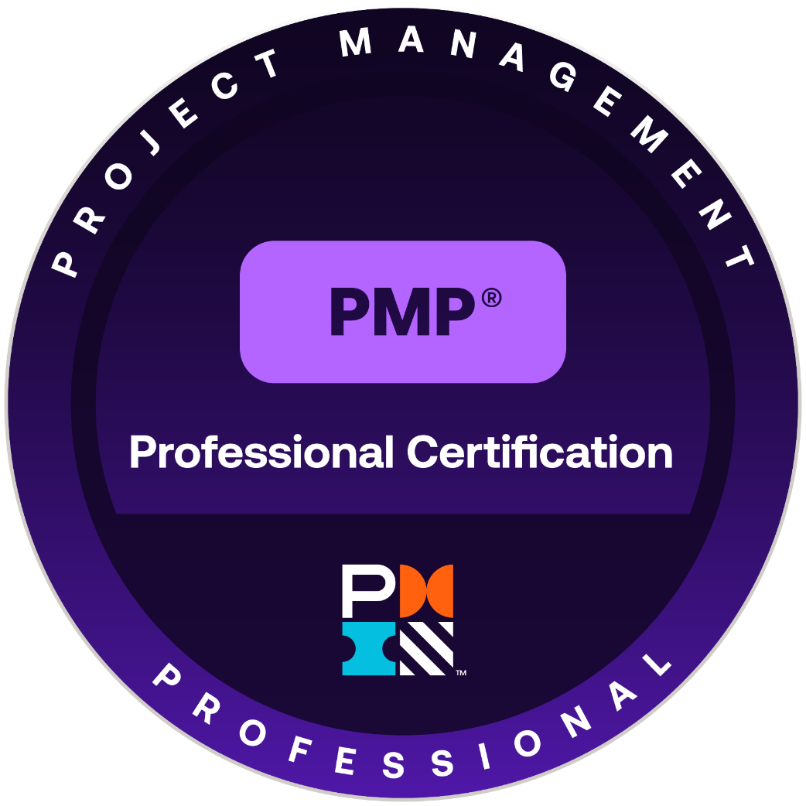

1.606.272
15.436

Slide 18
A maior certificação em Gerenciamento de projetos do mundo.

Slide 19
Pré-requisitos
Ensino Superior
Completo
35 horas
em treinamento em Gerenciamento de projetos e
36 meses de experiência liderando projetos
Preparatório e
Exame de Certificação em português
Certificação válida por
3 anos
Para renovar deverá comprovar
60 PDUs + Taxa

Slide 20
O que estudar?

Slide 21

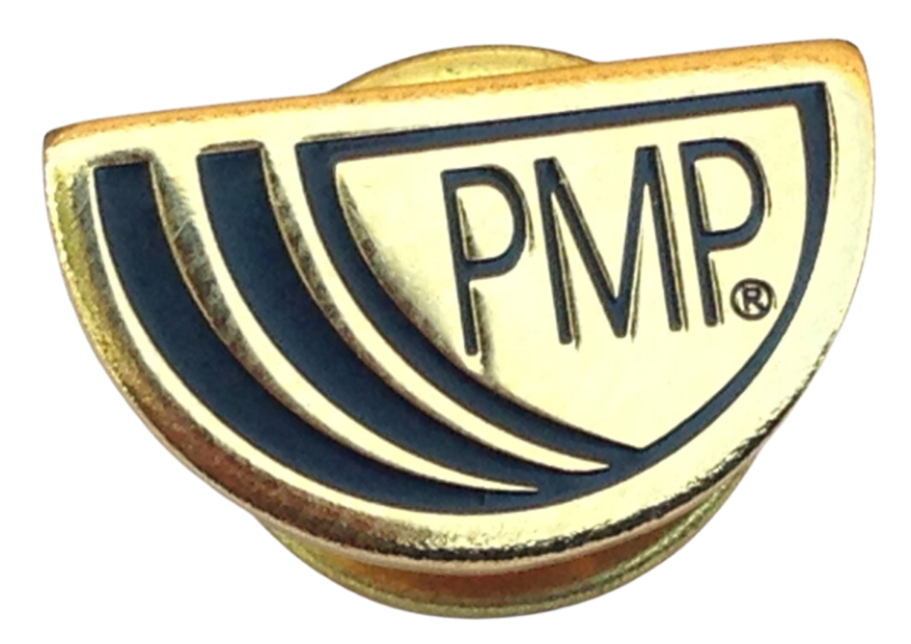
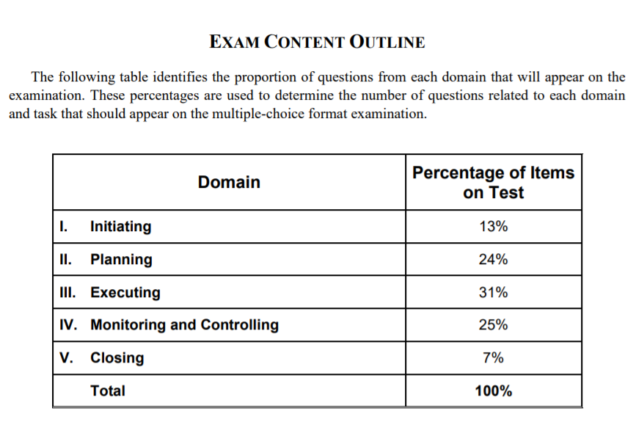
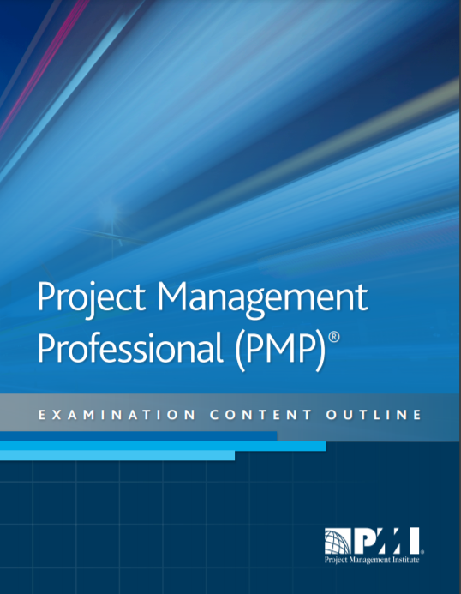
Certificações
Até Dez/2020

Slide 22

O que estudar?
Resumo do
Conteúdo do Exame

Slide 23


Conteúdo do Exame
Conteúdo do PMBOK

Slide 24

Não é uma prova sobre um livro.

Slide 25
O que estudar?
Pessoas
Ambiente
Corporativo
Processos
42%
50%
8%
76 Questões
90 Questões
14 Questões

Slide 26
Processos
Ambiente Corporativo
Pessoas
Executar o projeto com a urgência necessária para entregar valor
Planejar e gerenciar a conformidade do projeto
8%
Gerenciar conflitos
Liderar uma equipe
Gerenciar comunicações
Avaliar e entregar benefícios e valor do projeto
Apoiar o desempenho da equipe
Avaliar e gerenciar riscos
Certificar-se de que os membros da equipe/partes interessadas
Engajar as partes interessadas
Avaliar e lidar com as mudanças externas do ambiente corporativo
Planejar e gerenciar orçamento e recursos
Construir uma equipe
Apoiar a mudança organizacional
Negociar acordos de projeto
Planejar e gerenciar o cronograma
Empregar melhorias do processo
Empoderar os membros da equipe e as partes interessadas
Planejar e gerencie a qualidade dos produtos/entregas
42%
50%
Abordar e remover impedimentos, obstáculos e bloqueios para a equipe
Planejar e gerenciar o escopo
Integrar atividades de planejamento
Gerenciar mudanças no projeto
Colaborar com as partes interessadas
Planejar e gerenciar aquisições
Desenvolver um entendimento compartilhado
Gerenciar artefatos do projeto
Determinar a metodologia/os métodos e as práticas apropriadas
Engajar e apoiar equipes virtuais
Definir regras básicas da equipe
Estabelecer a estrutura de governança do projeto
Orientar as partes interessadas relevantes
Gerenciar problemas do projeto
Promover o desempenho da equipe por meio da aplicação de inteligência
Garantir a transferência de conhecimento para a continuidade
Planejar e gerenciar o enc. ou as transições do projeto/fase

Slide 27

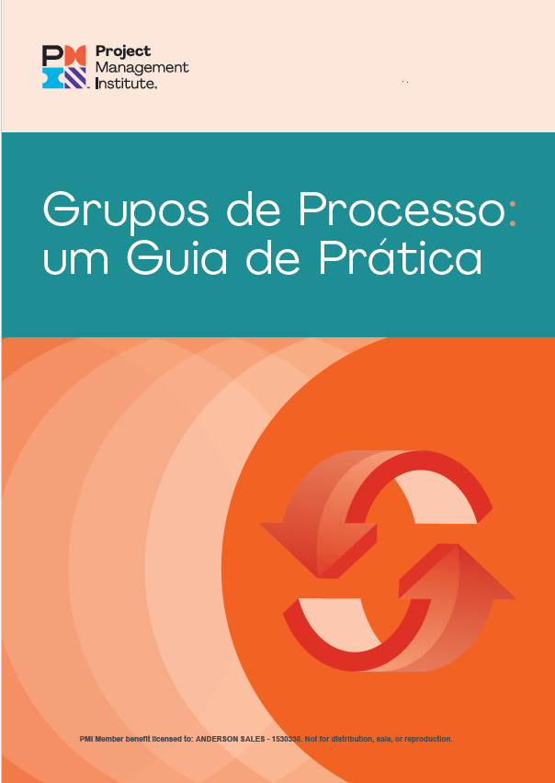
O que estudar?

Slide 28
O que estudar?

Slide 29

1º
2º
3º
4º

Slide 30



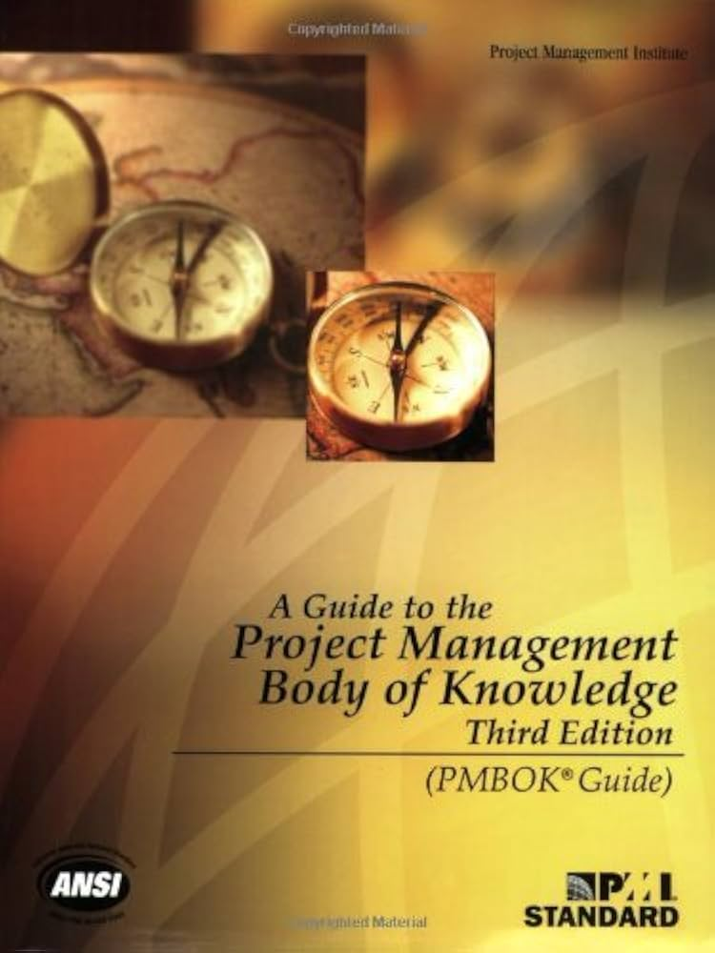
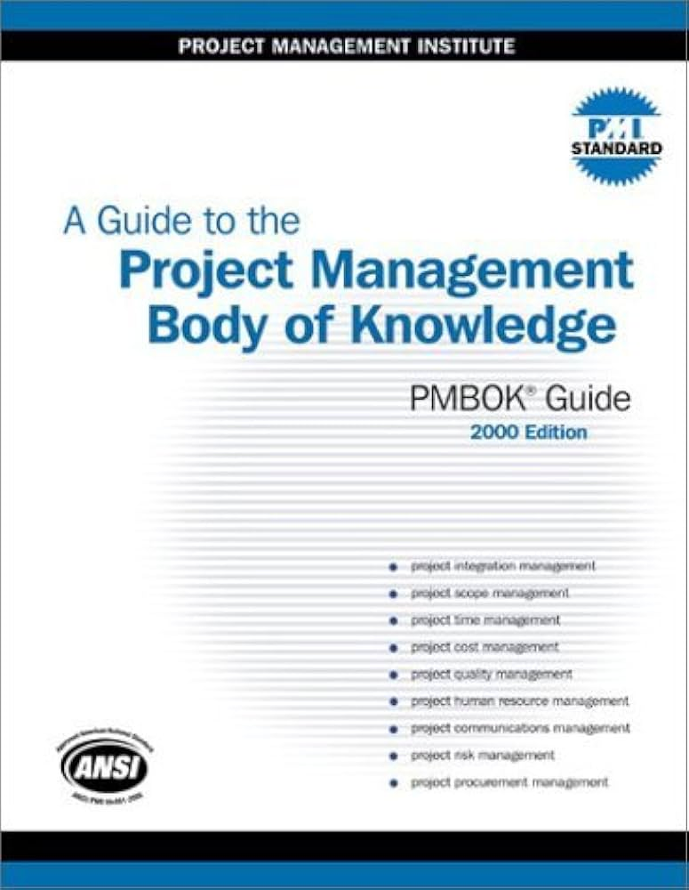
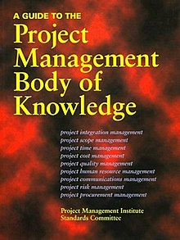

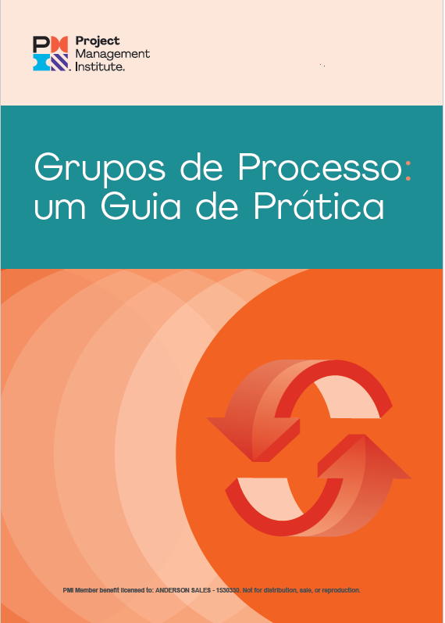
Guia
PMBOK 8
Dez 2025
Imagem Ilustrativa

Slide 32
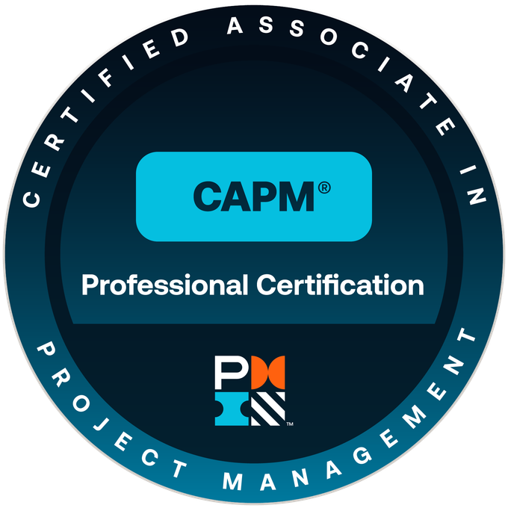
70.000
448

Slide 33
Certificação
para iniciantes

Slide 34
Pré-requisitos
Ensino Médio completo ou superior
23 horas
em treinamentos relacionados a gerenciamento de projetos
Não há
pré-requisitos de experiência
Preparatório e Exame de Certificação em português
Certificação válida por
3 anos
Para renovar deverá comprovar
15 PDUs + Taxa

Slide 35
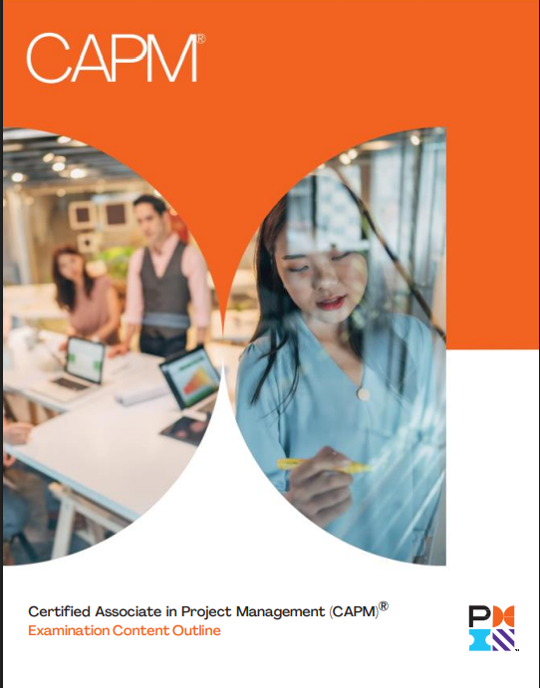
Resumo do
Conteúdo do Exame

Slide 36
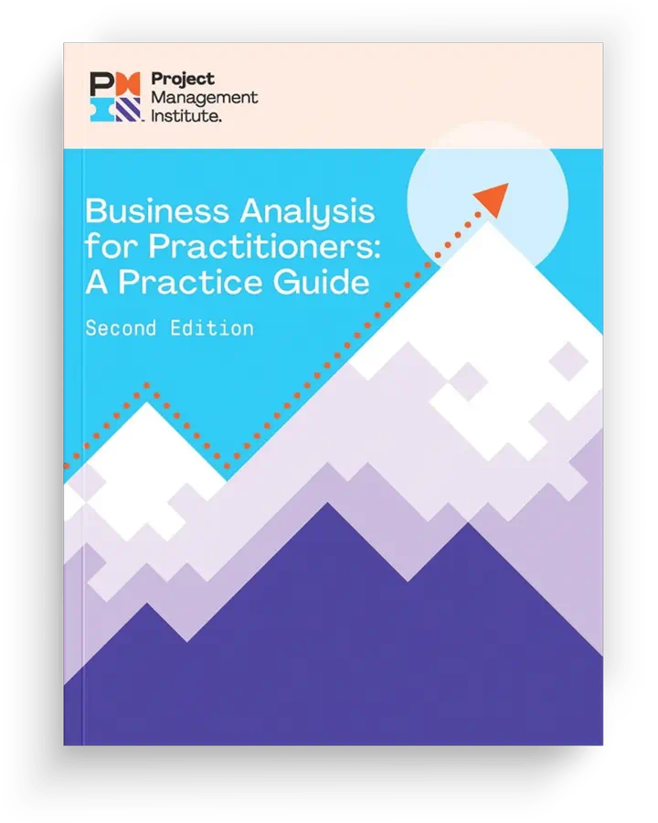
O que estudar?

Slide 38
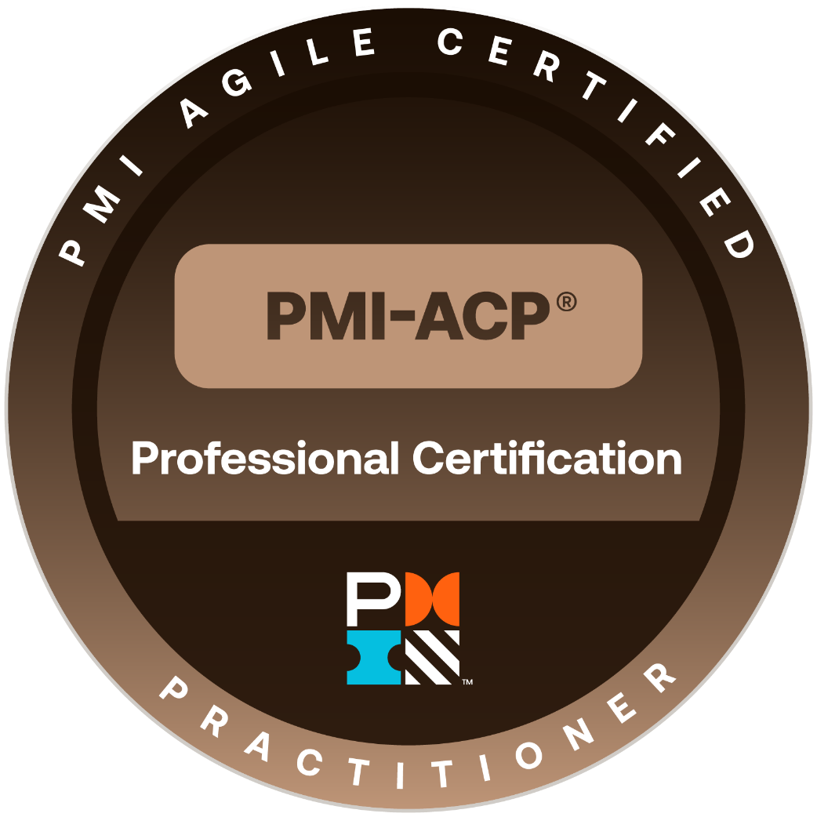
65.389
628

Slide 39
Foco em agilidade, muito além do Scrum

Slide 40
Pré-requisitos
Ensino Médio completo ou
superior
28 horas
em treinamento
relacionado a agilidade
2 anos de experiência ágil nos últimos 5 anos*
OU
1 ano de experiência ágil e certificação ágil ativa de terceiros (atual e obtida há mais de 1 ano)**
OU
Certificação PMP® ativa
Preparatório e Exame de Certificação em português
Certificação válida por
3 anos
Para renovar deverá comprovar
30 PDUs + Taxa

Slide 41
O que estudar?

Slide 42
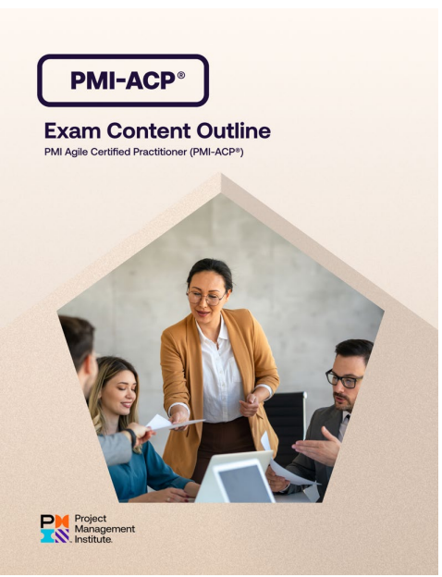
Resumo do
Conteúdo do Exame

Slide 43
O que estudar?

Slide 45
+4400
1.229
PMI-PMOCP + PMOCP

Slide 46
Foco em escritório de projetos

Slide 47
3 anos
de experiência em projetos ou ser .
10 horas
de treinamento sobre PMO
Exame em português
Exame monitorado feito remotamente ou presencial
Certificação válida por
3 anos
Para renovar deverá comprovar
30 PDUs + Taxa

Slide 48
O que estudar?

Slide 49
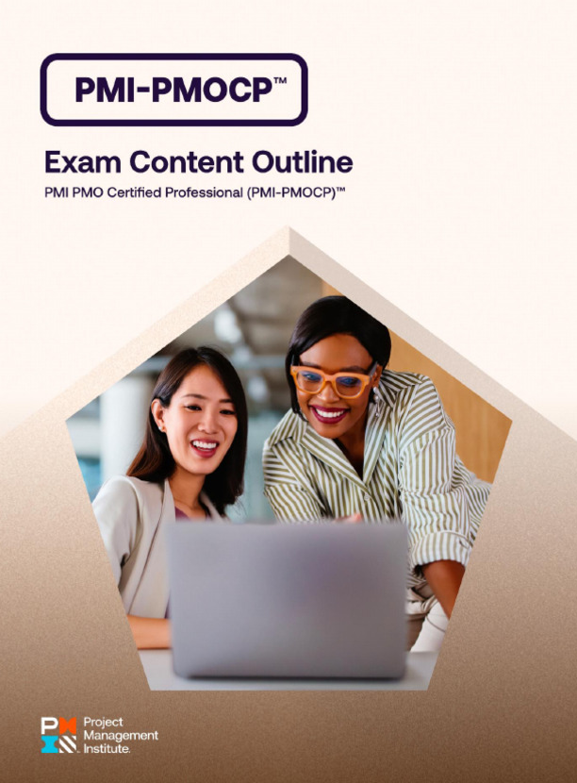
Resumo do
Conteúdo do Exame

Slide 50
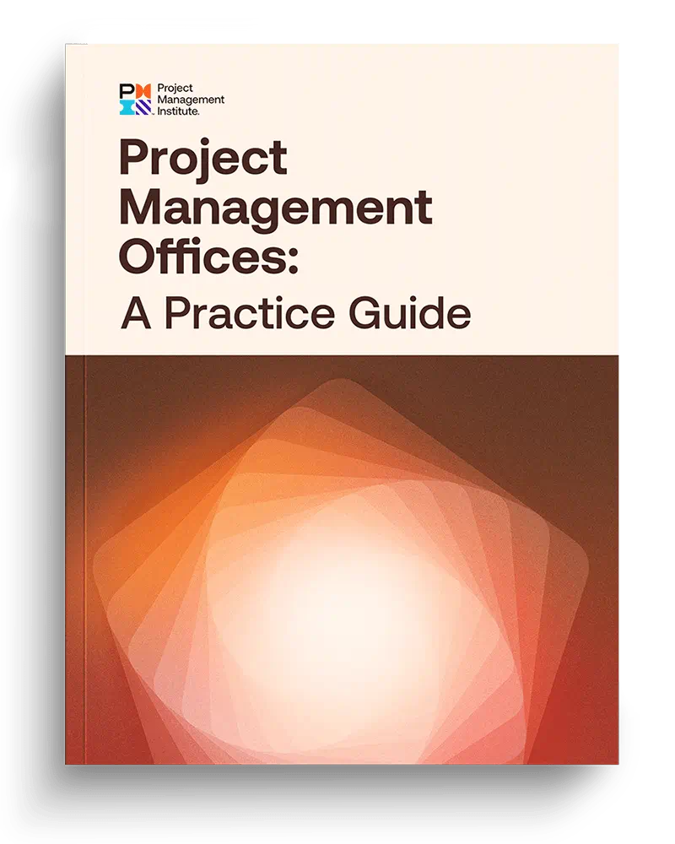
O que estudar?

Slide 51


Slide 52


Slide 53

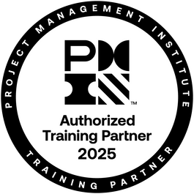



Anderson Sales
www.jumpeducacao.com.br
anderson.sales@jump.bhz.br
(11) 98225-9645

